Slide 1
2024届高考历史学科
复习备考策略分析
蚌埠一中 施海涛
2023.9.28

Slide 2
高考备考的四大支柱
高考备考
高考试卷
评价体系
教材内容
课标要求
教材内容为基础
课标评价为理论
高考试卷为方向

Slide 3
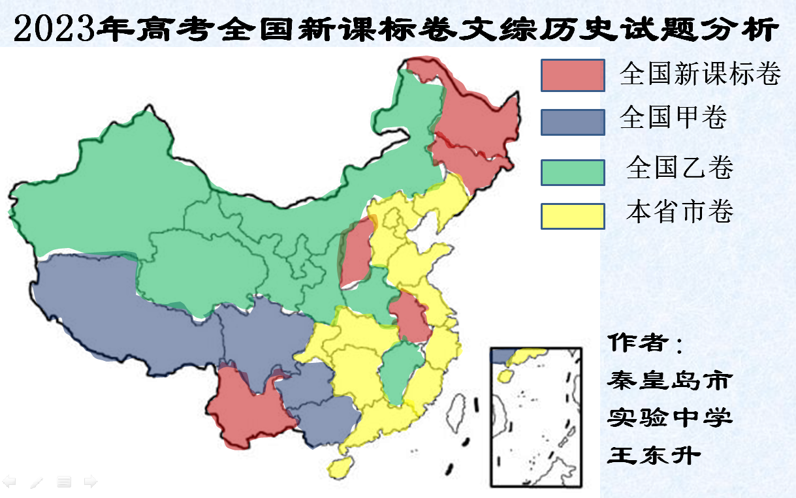
一、以题为师——分析高考试卷 捕捉命题趋势
（一） 欲明其魂，先识其体——试卷结构及知识点分布
全国卷：最高水平 最新趋势
12+3
地方卷：延展 创新
湖南卷 16+3
湖北卷 15+4
广东卷 16+4
山东卷 15+4

Slide 4
1.选择题 （1） 中国古代史部分
湖南卷
广东卷
题号 | 知识点 | 范围
1 | 分封制 | 中国古代 | 西周
2 | 休养生息 |  | 汉
3 | 门阀政治 |  | 两晋
4 | 藩镇割据 |  | 唐
5 | 基层治理 |  | 宋
6 | 思想变化 |  | 明
题号 | 知识点 | 范围
1 | 澧县遗址 | 中国古代 | 新石器
2 | 国君任相 |  | 战国
3 | 使节选任 |  | 南北朝
4 | 皇帝家事 |  | 宋
5 | 对朝日赐书 |  | 明
全国新课标卷
题号 | 知识点 | 范围
24 | 贫富分化 | 中国古代 | 新石器
25 | 百家争鸣 |  | 战国
26 | 州的发展 |  | 汉
27 | 李元谅身世 |  | 唐
28 | 沿海贸易 |  | 明
湖北卷
山东卷
关注点：
1.重要朝代的重大史事。
2.原始社会（新石器时代）。
3.分裂时期的特色。
题号 | 知识点 | 范围
1 | “农”的演变 | 中国古代 | 先秦
2 | 项羽评价 |  | 秦汉
3 | 民族政策 |  | 唐
4 | 主客户 |  | 宋
5 | 湖北文化 |  | 明
题号 | 知识点 | 范围
1 | 私有制 | 中国古代 | 新石器
2 | 社会风尚 |  | 汉
3 | 都城变化 |  | 汉隋
4 | 理学张载 |  | 宋

Slide 5
（2）中国近现代史部分
广东卷
湖南卷
题号 | 知识点 | 范围
7 | 洋务明治 | 近代 | 晚清
8 | 清末新政 |  | 晚清
9 | 民族意识 |  | 抗战
10 | 社会变化 | 现代 | 50年代
全国新课标卷
题号 | 知识点 | 范围
6 | 外交与公法 | 近代 | 晚清
7 | 乡试 |  | 晚清
8 | 统一累进税 |  | 抗战
9 | 民族资本主义 | 现代 | 49年
10 | 小岗村 |  | 80年代
题号 | 知识点 | 范围
29 | 士绅发展 | 近代 | 晚清
30 | 中国民族资本构成比重 |  | 晚清到民国
湖北卷
题号 | 知识点 | 范围
6 | 法律体系 | 近代 | 晚清
7 | 洪秀全 |  | 晚清
8 | 眼镜公司声明 |  | 1915
9 | 农业劳动 互助 |  | 抗战到建国
10 | 中国入世 | 现代 | 90年代
关注点：
1.晚清的10年。
2北洋政府时期。
3.国史：50年代、80年代。
山东卷
题号 | 知识点 | 范围
5 | 进口占比 | 近代 | 晚清民国
6 | 《少年社会》 |  | 1919
7 | 边区政权 |  | 抗战
8 | 三大改造 | 现代 | 国史
9 | 新中国外交 |  | 国史

Slide 6
（3）世界史部分
湖南卷
广东卷
全国新课标卷
 | 知识点 | 范围
11 | 希腊化 | 古代 | 上古
12 | 英国王权 |  | 中古
13 | 新航路 | 近代 | 15世纪
14 | 国际工运 |  | 19世纪
15 | 斯大林模式 | 现代 | 20世上
16 | 西方新变化 |  | 二战后
 | 知识点 | 范围
31 | 汉谟拉比法典 | 古代 | 上古
32 | 东罗马 |  | 中古
33 | 拿破仑战争 | 近代 | 19世纪初
34 | 倒幕前的日本 |  | 19世纪
35 | 环境 | 现代 | 二战后
 | 知识点 | 范围
11 | 元首议事会 | 古代 | 上古
12 | 日本地制 |  | 中古
13 | 人文主义 | 近代 | 16世纪
14 | 主权意识 |  | 17世纪
15 | 英国政治 制度 |  | 19-20世纪初
16 | 美国农业 | 现代 | 二战后
湖北卷
山东卷
 | 知识点 | 范围
11 | 东罗马 | 古代 | 中古
12 | 庄园制度 |  | 中古
13 | 建筑风格 | 近代 | 19世纪
14 | 非洲参战 | 现代 | 两次大战
15 | 世界银行 |  | 战后初
 | 知识点 | 范围
10 | 文化交流 | 古代 | 上古
11 | 国际体系 | 近代 | 17-19世纪
12 | 早期殖民 |  | 16-18世纪
13 | 社会思潮 |  | 19世纪
14 | 泛非主义 | 现代 | 60年代
15 | 美国国防 |  | 二战后
关注点：
1.古代：中古时期文明的多样性。
2.近代：亚非拉世界。
3.现代：对资本主义的非正向性评价

Slide 7
2.非选择题
4题：
广东卷——中国史2 世界史1 中西对比1 （常规 常规 开放 半开放）
湖北卷——中国史3 世界史1 （常规 常规 常规 开放 ）
山东卷——中国史2 世界史1 不限定1 （常规 常规 历史短文 半开放）
3题：
新课标卷—— 中西对比1 中国史2 （常规 开放 常规）
湖南卷——中国史2 世界史1 （常规 开放 半开放）
有限结构不良型
半开放：
(广东卷.20) 概括中英两国早期工厂创办者的不同身份，并评述该学者的观点。
（要求：赞成该观点或另提出一个主要原因均可，并阐述理由 12分）
(山东卷.19)材料中哪些信息可以作为解释英国为什么举办这次博览会的证据?概括 说明理由。（17分）
(湖南卷 . 19.2) 根据材料结合所学知识，围绕葡萄酒的历史提炼一个论题，加以阐 述。（要求：写明论题，史论结合，表述清晰。）（8分）
结构嵌入型

Slide 8
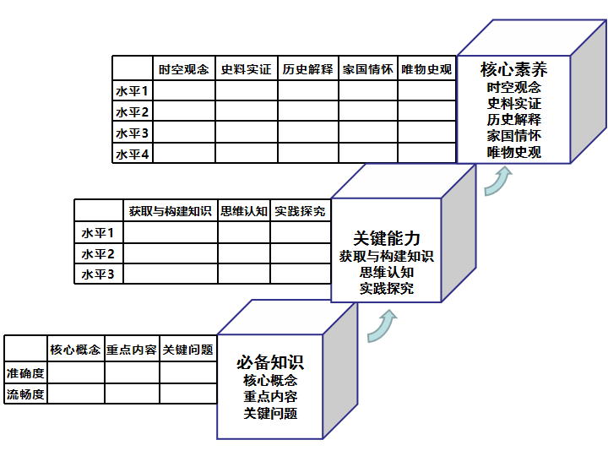
（二）以意驭形，得意忘形——传递命题者的思维
高中历史教学测评模型
情
境
载
体
核心素养
关键能力
必备知识

Slide 9
1.必备知识
核心概念 重点内容 关键问题
本单元的学科大概念即为“核心概念”、本单元或本课的主题即为“重点内容”、对本单元或本课的内容要求即为“关键问题”。
“1.19 改变世界面貌的工业革命 通过了解工业革命带来的社会生产力的极大发展以及所引起的生产关系的深刻变化，理解工业革命对资本主义世界体系的形成及对人类社会生活的深远影响。”
——《课标》16页
核心概念：“工业革命”和“资本主义世界体系”
重点内容：改变世界面貌的工业革命
关键问题：工业革命给社会生产力带来了哪些发展？
工业革命引起生产关系发生了哪些深刻变化？
工业革命对资本主义世界体系的形成有哪些深远影响？
工业革命对人类社会生活有哪些深远影响？

Slide 10
（2023·全国甲卷·33）西方某一文学思潮挑战和反叛了强调“主观”“创造”“情感”“想象”的文学成规，主张科学理性精神，刻意追求“客观”“写实”。据此可知，该文学思潮属于
（2023·山东卷·13）19世纪后期，用变异和自然选择揭示生物界演化规律的《物种起源》与用经济力量和经济学原理揭露资本主义制度秘密的《资本论》，在哲学、神学和社会政治学说中引起巨大震荡。这是因为二者都
（2022·全国甲卷·34）蒸汽机发明后，日益成为欧美国家雇佣大农场机器动力的重要来源，需要多人协同操作。20世纪初，农业机器的使用变得个人化、小型化，家庭农场在劳动生产率方面缩小了与雇佣大农场的差距，后者日趋衰落。这一系列变化表明
（2020·全国乙卷高考·34）有人描写19世纪六七十年代的巴黎：人们在巴黎内部建立了两座截然不同、彼此敌对的城市，一座是“奢靡之城”，另一座是“悲惨之城”，前者被后者包围。当时“悲惨之城”的形成，主要是因为

Slide 11
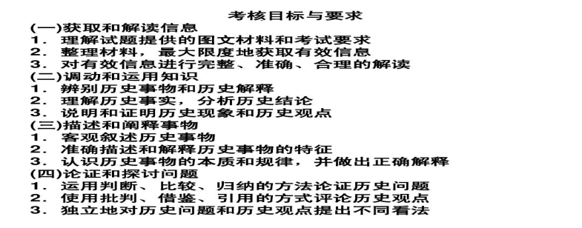
2.关键能力
第一方面是以认识世界为核心的知识获取能力群；第二方面是以解决实际问题为核心的实践操作能力群；第三方面是涵盖了各种关键思维能力的思维认知能力群。
——《中国高考评价体系》23页

Slide 12
3.核心素养
等级 | 史料实证
水平2 | 能够认识不同类型的史料所具有的不同价值；能够尝试运用史料作为证据论证自己的观点。
湖南卷
19．阅读材料，完成下列要求。（18分）
（1）根据材料一的三则史料探究葡萄酒的历史，指出其史料价值，并做出合理推断。（10分）
（2）根据材料二，结合所学知识，围绕葡萄酒的历史提炼一个论题，加以阐述。（要求：写明论题，史论结合，表述清晰。）（8分）

Slide 13
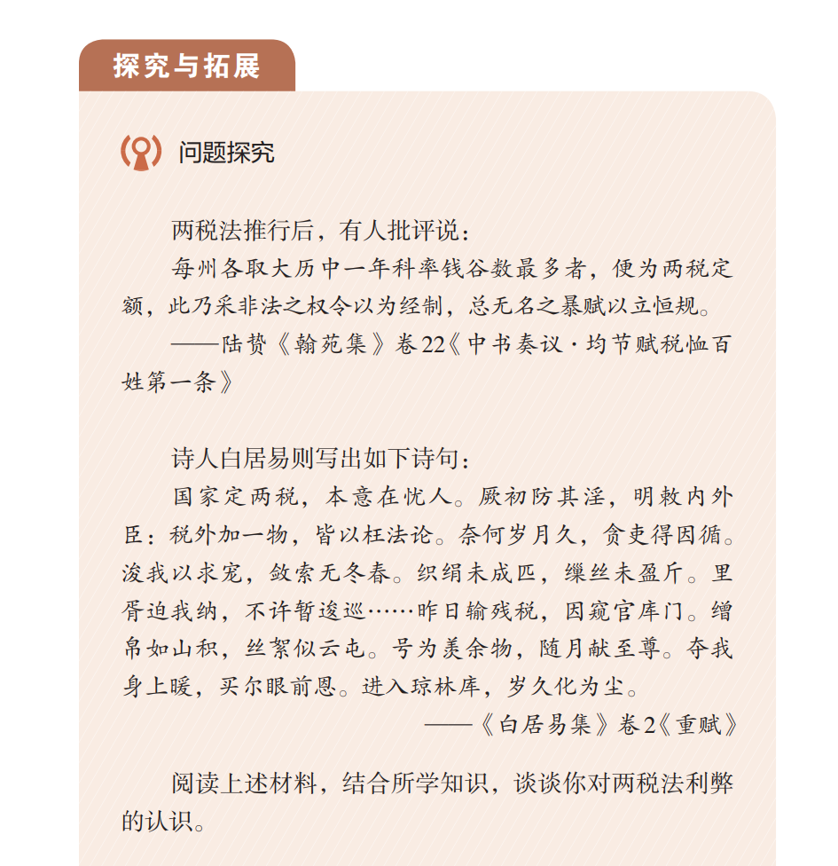
3.核心素养
等级 | 史料实证
水平4 | 能够比较、分析不同来源、不同观点的史料；能够在辨别史料作者意图的基础上利用史料；在对历史和现实问题进行独立探究的过程中，能够恰当地运用史料对所探究问题进行论述。
（湖南卷 第17题）白居易的《赠友》描述了两税征钱导致钱重物轻而伤农的现象……表达了对租庸调法的认同……主张“复彼租庸法，令如贞观年”。柳宗元的《答元饶州论政理书》指出，两税法实行按户等征税，富人贿路官吏求居下等以逃税……他认为要避免上述现象的出现，只有……恢复以身丁为本的租庸调法。
（2）根据材料，结合所学知识，评析白居易、柳宗元对唐代税制改革的看法。（10分）

Slide 14
3.核心素养
 | 历史解释
水平3 | 能够分辨不同的历史解释；尝试从来源、性质和目的等多方面，说明导致这些不同解释的原因并加以评析。
（新课标卷） 第27题.
（湖北卷 ）第7题．下表是有关太平天国运动领导人洪秀全的描述，对此解读最准确的是
史料内容 | 来源
…… | 《旧唐书·李元谅传》 （五代刘昫等撰）
…… | 《李元谅墓志》
…… | 贞元五年（789） 《李元谅颂碑》
来源 | 内容
太平天国方面 | ……有极大之膂力与极敏捷之知觉
清廷方面 | ……了无异人处
民国前后革命党人 | ……富雄姿，豪迈博学
表1关于唐人李元谅身世的三则史料中A．《旧唐书》的记载相对客观
B．所有的信息皆可互相证实
C．墓志采用了《旧唐书》记载
D．出现较早的史料最为真实
A．不同史料对人物的记载不同
B．不同的描述体现人物的多面性 C．不同立场影响对人物的描述
D．不同时期对人物描述有所侧重

Slide 15
立德树人，体现时代主题。
由“知识考查”向“能力素养”的转变。
由“教考分离”到“考教衔接”。
命题
趋势

Slide 16
二、备考的策略——以“本”为本，以“标”为纲
（一）重视教科书纲目结构以建构体系
中外历史纲要（下）
世界古代史
世界近代史
世界现代史
公元前3500年
公元1500年
公元1917年
第一单元
古代文明的产生与发展
第二单元
中古时期的世界
第三单元
走向整体的世界
第四单元
资本主义制度的确立
第五单元
工业革命与马克思主义的诞生
第六单元
世界殖民体系与亚非拉民族独立运动
第七单元
两次世界大战、十月革命与国际秩序的演变
第八单元
20世纪下半叶世界的新变化
第九单元
当代世界发展的特点与主要趋势

Slide 17
（一）重视教科书纲目结构以建构体系
古代（一、二单元）世界文明的产生以及古代文明发展的多元特性:人类文明发展 的一般规律;人类的历史从来就是多中心的,每个文明各有特点 。
多元相对无关
近代（三、四、五、六单元）以古代为前提，揭示近代欧洲霸权建立的内外条件：首先是新航路的开辟和全球联系的初步建立及其对世界格局的影响；其次是欧洲内部的发展，包括思想解放运动、资产阶级革命与资本主义制度的确立、工业革命和马克思主义的产生；最后是资本主义世界体系的特点。
一核多元相关
现代（七、八、九单元）核心是影响世界历史的主要潮流。两次大战和苏联的社会主义，共同引起了亚非拉民族民主运动的高涨和国际格局的变化。在两极时代，资本主义国家调整内部关系，为资本主义的新发展提供了空间；社会主义形成了以苏联为首阵营。亚非拉殖民地和半殖民地独立后发展壮大，影响世界格局。当两极格局走向瓦解时，多极化趋势不断发展。到21世纪初世界被紧密地连接成为整体，全球治理体系和国际秩序变革加速推进。
多元交织

Slide 18
（一）重视教科书纲目结构以建构体系
通过了解思想解放运动与资产阶级革命的历史渊源，认识革命的发生和制度的确立，是近代西方政治思想理念的初步实现。
一、人文主义思想的发展如何推动了资产阶级革命的发生，从唯物史观出发寻找革命发生的原因；
二、资产阶级革命又如何推动了思想解放运动的发展，从历史时空观分析革命产生的影响；
三、革命如何初步实现了近代西方思想家的政治理念，认识革命取得了哪些重大成果，资本主义制度确立有哪些影响；
四、资产阶级革命——资本主义制度的确立——资本主义的扩展（空间、程度、新特征）。

Slide 19
（二）重视教科书的单元导读以探究联系
选必1 第一单元 政治制度
选必3 第四单元 商路、贸易与文化交流

Slide 20
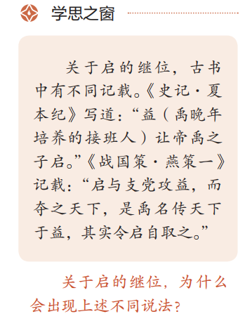
（三）重视教科书的栏目以启迪思维

Slide 21
（四）重视课程标准学业要求以深化认识
选必1 国家制度与社会治理
通过本模块的学习，学生能够基本认识中国古代国家制度和社会治理措施的主要发展线索，同时能够简单了解欧美国家在制度建设和社会治理方面的重要成就及其历史渊源，并且初步掌握当代中国国家制度和社会治理措施的由来和概况（唯物史观、时空观念、史料实证）；通过学习，能够认识到制度会随着社会变迁而变化，任何一种制度都不是十全十美的；不同国家和地区的制度，应当在坚持自身优秀传统的基础上，从社会实际状况出发，互相取长补短，臻于完善（唯物史观、历史解释、家国情怀）。
——《标准》26页
选必3 文化交流与传播
通过本模块的学习，学生能够了解人类文化交流与传播的基本方式、途径、方法和手段（唯物史观、时空观念、史料实证）。通过学习，扩大国际视野，增强国际理解，拥有博大胸怀，树立爱国主义和关怀人类共同命运的观念；能够认识到世界各国、各地区、各民族都为创造人类文化作出了贡献，不同文化之间要相互尊重、平等相待， 加强交流互鉴，促进共同发展（唯物史观、历史解释、家国情怀）。
——《标准》33页

Slide 22
（五）重视核心素养的水平划分以找寻方向
水平 | 素养2. 时空观念
2 | 能够将某一史事定位在特定的时间和空间框架下；能够利用历史年表、历史地图等方式对相关史事加以描述；……理解空间和环境因素对认识历史与现实的重要性。
3 | 能够把握相关史事的时间、空间联系，并用特定的时间和空间术语对较长时段的史事加以概括和说明。
4 | 在对历史和现实问题进行独立探究的过程中，能将其置于具体的时空框架下；能够选择恰当的时空尺度对其进行分析、综合、比较，在此基础上作出合理的论述。
时空观念是在特定的时间联系和空间联系中对事物进行观察、分析的意识和思维方式。任何历史事物都是在特定的、具体的时间和空间条件下发生的，只有在特定的时空框架当中，才可能对史事有准确的理解。
——《课标》第5页
“联系” “意识和思维方式”
在横向的空间维度和纵向的时间维度上联系相关的历史事物，通过时空的变化观察历史事物之间的相互关系，比如进步与倒退、延续与创新等；
在联系中进行分析、比较和阐释，以培养分析和解决问题的综合能力。

Slide 23
知行合一
阅读—融合—实践—反思
欢迎赐教

